Slide 1

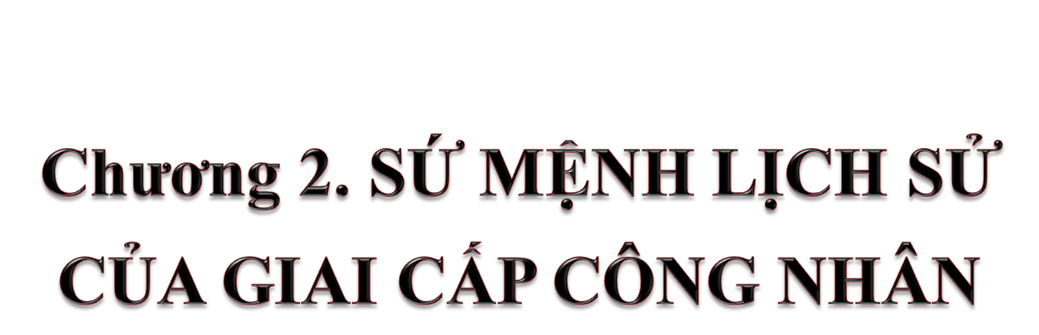

Slide 2
Quan điểm cơ bản của chủ nghĩa
Mác – Lênin về GCCN
và sứ mệnh lịch sử của GCCN
2. GCCN và việc thực hiện sứ mệnh
lịch sử của GCCN hiện nay
Nội dung
3. Sứ mệnh lịch sử của GCCN Việt Nam

Slide 3
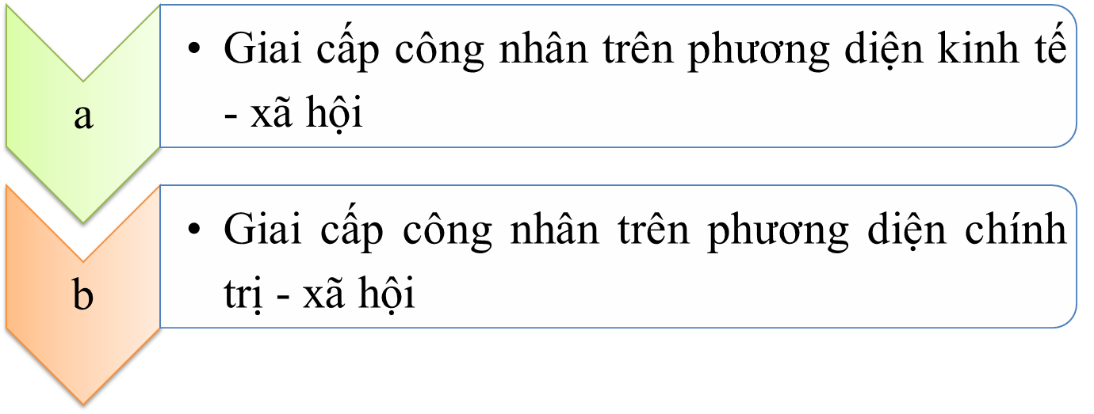
1. 1. Khái niệm và đặc điểm của giai cấp công nhân
1. Quan điểm cơ bản của CN M - LN về GCCN và sứ mệnh lịch sử của GCCN

Slide 4


Slide 5
1. Công nhân làm việc chủ đạo ở đâu?
Nhà máy, xí nghiệp trong lĩnh vực công nghiệp; khai thác; công nghiệp đồn điền…
2. Công cụ lao động của họ là gì?
Công cụ lao động hiện đại, gắn với máy móc hiện đại, sống làm việc tập trung, có sự phân công lao động cao…

Slide 6
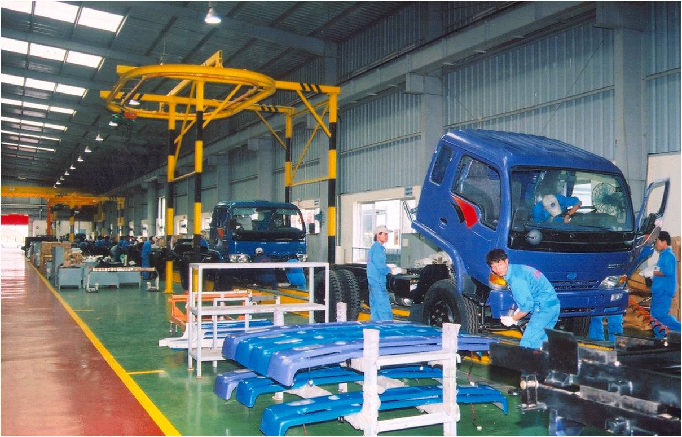
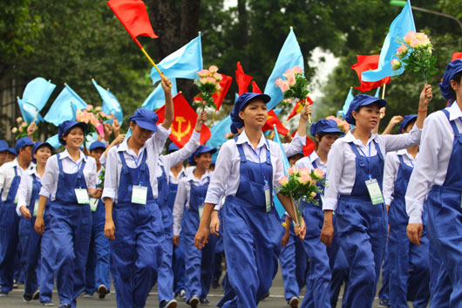
Mác và Ăngghen sử dụng nhiều thuật ngữ khác nhau để biểu đạt khái niệm GCCN
+ Giai cấp vô sản
+ Giai cấp vô sản hiện đại
+ Giai cấp công nhân hiện đại
+ Giai cấp công nhân đại công nghiệp
….
Công nhân Việt Nam

Slide 7
a. GCCN trên phương diện kinh tế - xã hội
Về PTLĐ: là những người trực tiếp hay gián tiếp vận hành, sử dụng các công cụ sản xuất có tính chất công nghiệp ngày càng hiện đại và có tính xã hội hóa cao
Hai
đặc
trưng
cơ
bản
Về vị trí trong QHSX: lµ nh÷ng ng­êi lao động kh«ng cã TLSX, ph¶i ®i lµm thuª, b¸n søc lao động cho nhµ TB vµ bÞ nhµ TB bãc lét giá trị thÆng d­.
Đặc trưng để GCCN trở thành giai cấp vô sản, giai cấp lao động làm thuê cho GCTS và là lực lượng đối kháng với GCTS

Slide 8
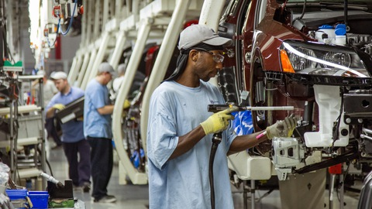
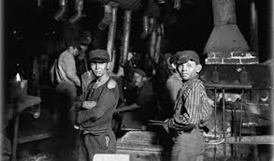
b. GCCN trên phương diện chính trị - xã hội
Trong chế độ TBCN, sự thống trị của giai cấp tư sản, đặc biệt của bộ phận tư sản đại công nghiệp là điều kiện ban đầu cho sự phát triển GCCN

Slide 9
Khái niệm GCCN
GCCN là một tập đoàn xã hội ổn định, hình thành và phát triển cùng với quá trình phát triển của nền công nghiệp hiện đại; Là giai cấp đại diện cho LLSX tiên tiến; Là lực lượng chủ yếu của tiến trình lịch sử quá độ từ CNTB lên CNXH

Slide 10
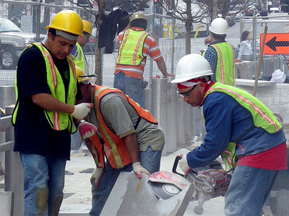
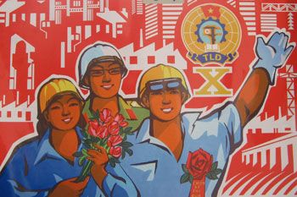
Ở các nước TBCN: GCCN là những người không có hoặc về cơ bản không có TLSX, phải làm thuê cho GCTS và bị GCTS bóc lột giá trị thặng dư.
Ở các nước XHCN: họ là người cùng NDLĐ làm chủ những TLSX chủ yếu và cùng nhau hợp tác LĐ vì lợi ích chung của toàn xã hội, trong đó có lợi ích chính đáng của bản thân họ.

Slide 11
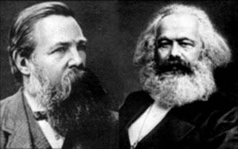
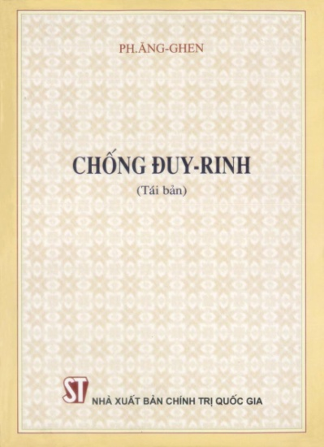

1.2. Nội dung và đặc điểm sứ mệnh lịch sử của GCCN
Ph.Ăngnghen và C. Mác
Bìa tác phẩm “ Chống Đuy-rinh”

Slide 12
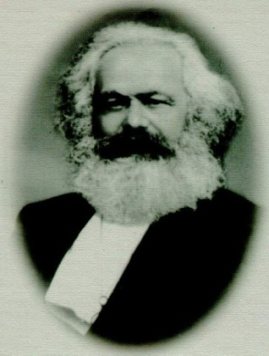
Thế nào là một giai cấp mang sứ mệnh lịch sử?
- XÃ HỘI CSCN
GCCN
Cộng sản chủ nghĩa
Tư sản >< Vô sản
Tư sản
Tư bản chủ nghĩa
Địa chủ >< Nông dân
Địa chủ
Phong kiến
Chủ nô >< Nô lệ
- Giai cấp đứng ở vị trí trung tâm của thời đại
- Giai cấp đại diện cho LLSX tiến bộ nhất
Chiếm hữu nô lệ
Công xã nguyên thuỷ

Slide 13
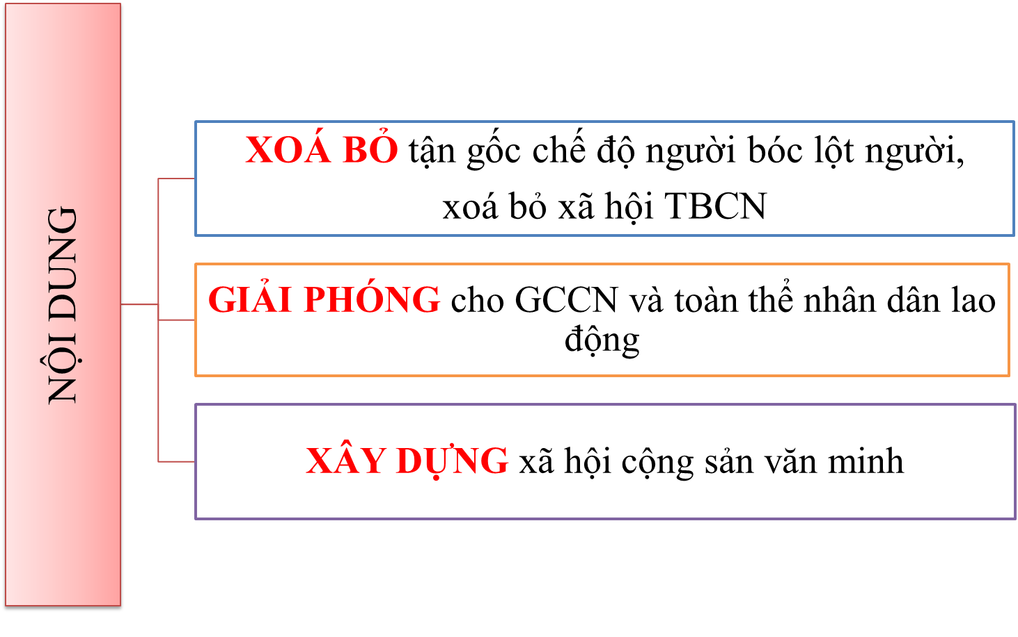
a. Nội dung sứ mệnh lịch sử của GCCN

Slide 14
CỤ THỂ
NỘI DUNG KINH TẾ | NỘI DUNG CHÍNH TRỊ - XÃ HỘI | NỘI DUNG VĂN HOÁ, TƯ TƯỞNG
- Nhân tố hàng đầu của LLSX xã hội hóa cao, GCCN cũng là đại biểu cho QHSX mới, tiên tiến nhất dựa trên chế độ công hữu về TLSX, đại biểu cho PTSX tiến bộ nhất. | - GCCN cùng với nhân dân lao động dưới sự lãnh đạo của Đảng Cộng sản tiến hành cách mạng chính trị để lật đổ quyền thống trị của GCTS, xoá bỏ chế độ bóc lột, giành quyền lực về tay GCCN. - Sử dụng quyền lực của mình để cải tạo xã hội cũ và xây dựng xã hội mới. | -GCCN thực hiện cuộc cách mạng về văn hoá, tư tưởng.

Slide 15
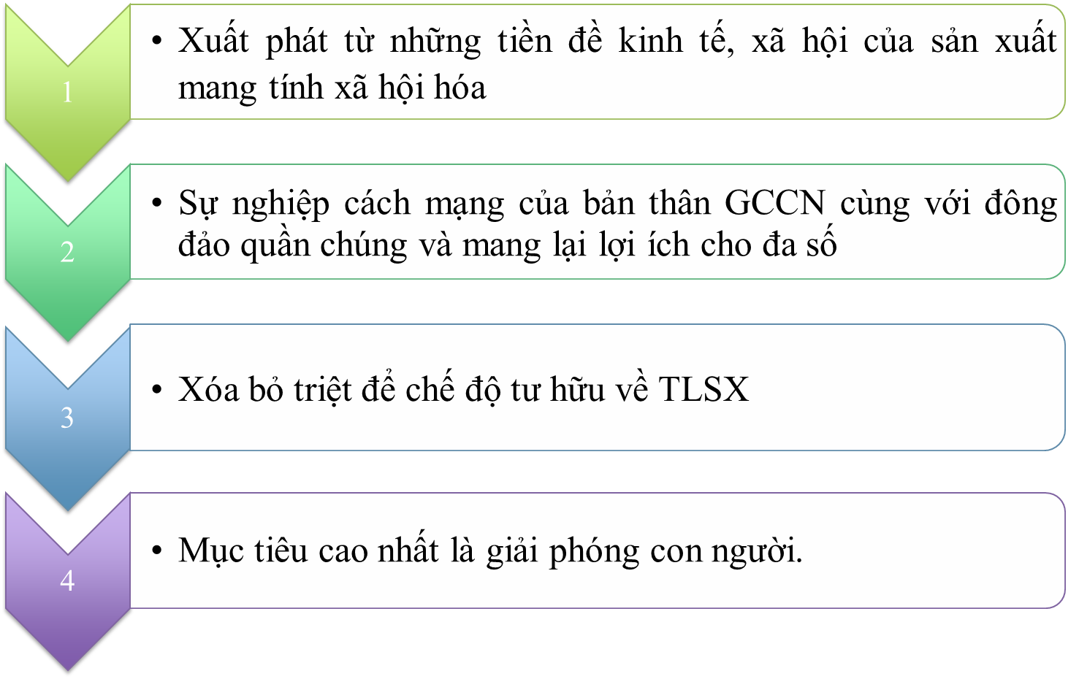
b. Đặc điểm sứ mệnh lịch sử của GCCN

Slide 16

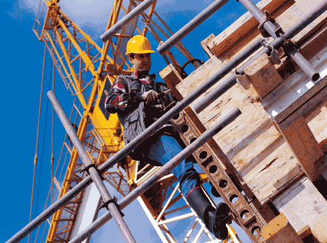
1.3. Những điều kiện quy định sứ mệnh lịch sử của GCCN
Điều kiện khách quan Nhân tố chủ quan

Slide 17
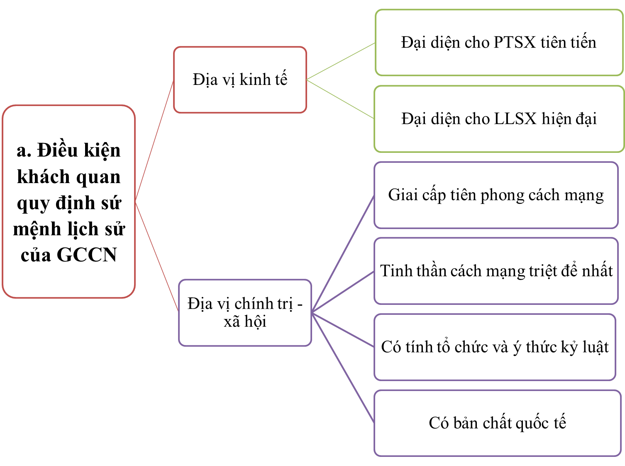

Slide 18
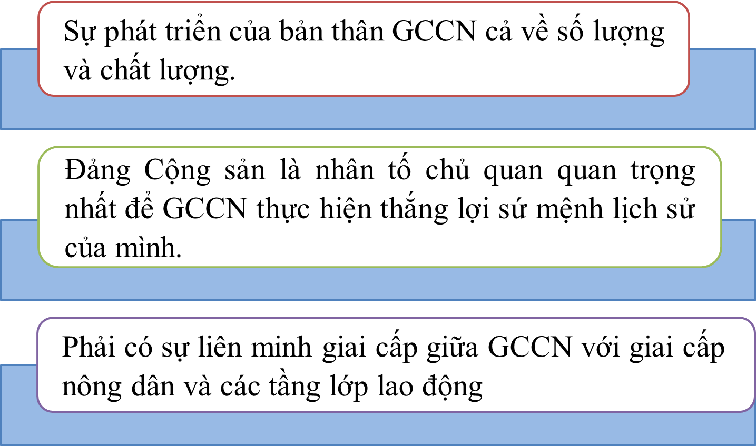
b. Điều kiện chủ quan để GCCN thực hiện sứ mệnh lịch sử

Slide 19
2. Giai cấp công nhân và việc thực hiện sứ mệnh lịch sử của giai cấp công nhân hiện nay
2.1. Giai cấp công nhân
hiện nay
2.2. Thực hiện sứ mệnh
lịch sử của GCCN
trên thế giới hiện nay
2.2.1. Về nội dung
kinh tế - xã hội
Thứ nhất, về điểm
tương đồng
2.2.2. Về nội dung
chính trị - xã hội
Thứ hai, những biến đổi
và khác biệt
2.2.3. Về nội dung
văn hoá, tư tưởng

Slide 20
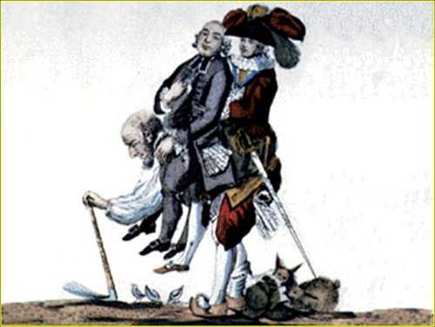
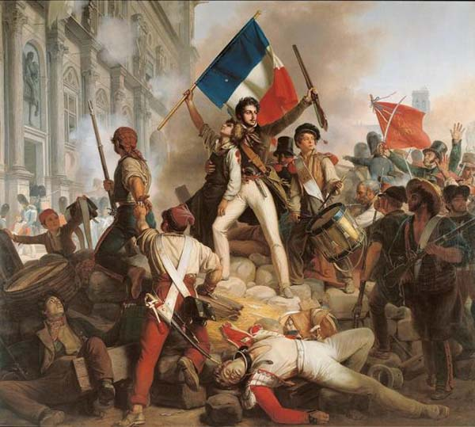
2.1. GCCN hiện nay
THẢO LUẬN
1. Sự tương đồng và khác biệt giữa GCCN thời Mác và GCCN hiện nay?
2. GCCN hiện nay đã được trung lưu hoá, phải chăng họ không còn bị bóc lột nữa?

Slide 21
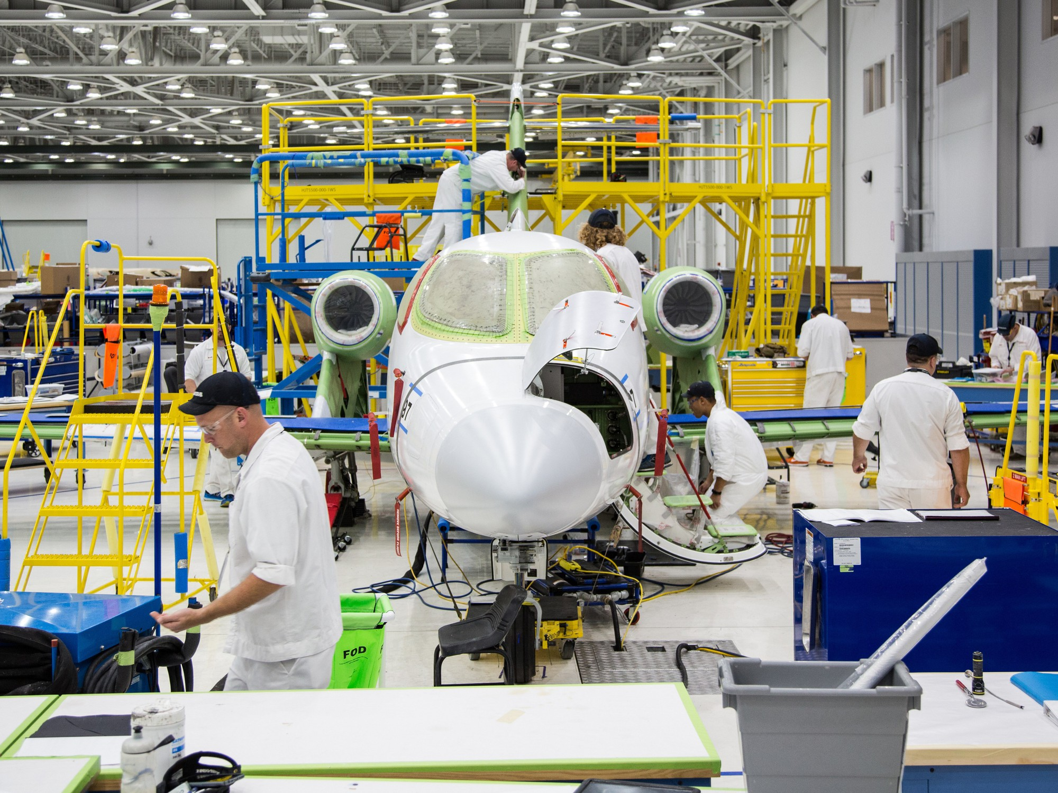
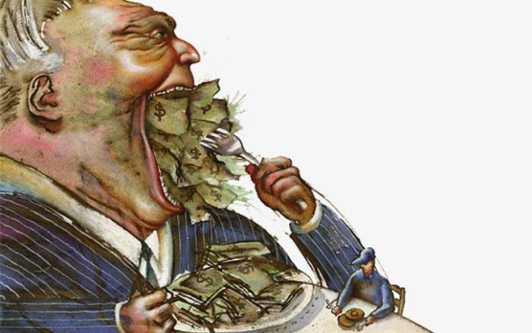
2.2. Thực hiện sứ mệnh lịch sử của GCCN trên thế giới hiện nay
2.2.1.Về nội dung kinh tế - xã hội
+ Sứ mệnh lịch sử của GCCN đối với sự phát triển của xã hội ngày càng được thể hiện rõ thông qua:
Vai trò của Đảng Cộng sản trong quá trình sản xuất gắn với công nghệ hiện đại
Vai trò chủ thể của GCCN trong cuộc đấu tranh vì dân sinh, dân chủ, tiến bộ xã hội và CNXH
+ Mâu thuẫn lợi ích cơ bản giữa GCCN và GCTS ngày càng sâu sắc ở từng quốc gia và trên phạm vi toàn thế giới.

Slide 22
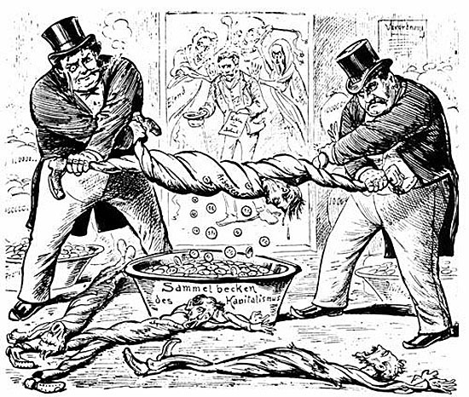
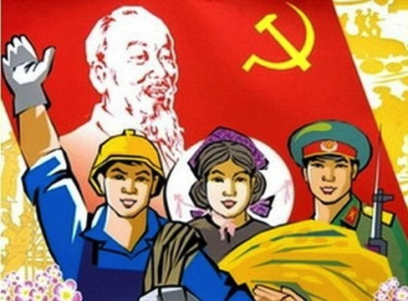
2.2. Thực hiện sứ mệnh lịch sử của GCCN trên thế giới hiện nay
2.2.2. Về nội dung chính trị - xã hội
Ở các TBCN, mục tiêu đấu tranh trực tiếp của GCCN và lao động là chống bất công và bất bình đẳng xã hội. Mục tiêu lâu dài là giành chính quyền về tay GCCN và nhân dân lao động
Ở các nước XHCN thực hiện thành công sự nghiệp CNH, HĐH đưa đất nước phát triển nhanh và bền vững; xây dựng Đảng cầm quyền trong sạch, vững mạnh…

Slide 23
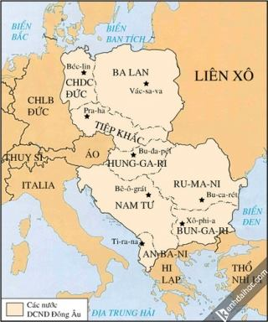
2.2. Thực hiện sứ mệnh lịch sử của GCCN trên thế giới hiện nay
2.2.3. Về nội dung văn hóa, tư tưởng
- Cuộc đấu tranh ý thức hệ, đấu tranh giữa CNTB và CNXH.
- Cuộc đấu tranh này đang diễn ra phức tạp và quyết liệt, nhất là trong nền KTTT phát triển với những tác động mặt trái của nó và sự khủng hoảng, thoái trào tạm thời của phong trào cách mạng trên thế giới.

Slide 24
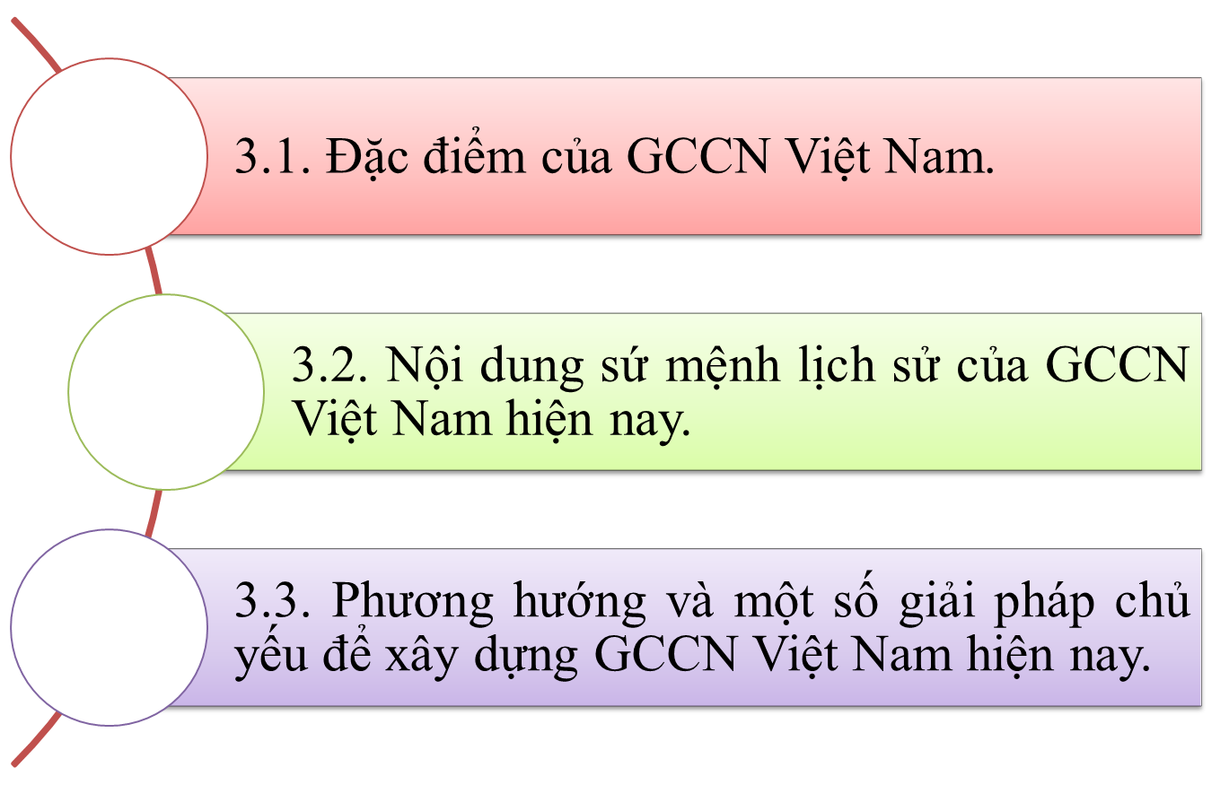
3. Sứ mệnh lịch sử của GCCN Việt Nam

Slide 25
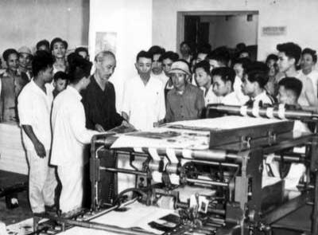
3.1. Đặc điểm của GCCN Việt Nam
- GCCN Việt Nam ra đời và phát triển gắn liền với chính sách khai thác thuộc địa của thực dân Pháp ở Việt Nam:
+ Ra đời trước GCTS vào đầu thế kỉ XX
+ Trực tiếp đối kháng với tư bản thực dân Pháp trong cuộc đấu tranh chống tư bản thực dân đế quốc và phong kiến để giành độc lập chủ quyền
+ GCCN Việt Nam gắn bó mật thiết với các tầng lớp nhân dân trong xã hội

Slide 26
- Sau hơn 30 năm đổi mới, GCCN đã có những biến đổi to lớn từ cơ cấu xã hội nghề nghiệp, trình độ, đời sống, tâm lý, ý thức.
+ Tăng nhanh về số lượng và chất lượng, giai cấp đi đầu trong sự nghiệp đẩy mạnh CNH, HĐH gắn với phát triển kinh tế tri thức, bảo vệ tài nguyên và môi trường
+ Đa dạng về cơ cấu nghề nghiệp, có mặt trong mọi thành phần kinh tế
+ Công nhân tri thức, nắm vững khoa học công nghệ tiên tiến, được đào tạo theo chuẩn nghề nghiệp

Slide 27



3.2. Nội dung sứ mệnh lịch sử của GCCN Việt Nam hiện nay
+ Giữ vững và tăng cường sự lãnh đạo của Đảng
+ Giữ vững bản chất GCCN của Đảng
+ Tăng cường xây dựng chỉnh đốn Đảng đẩy lùi thoái hoá về tư tưởng, đạo đức, lối sống, “tự diễn biến”, “tự chuyển hoá”…
- Nhân lực chủ yếu tham gia phát triển KTTT hiện đại, định hướng XHCN.
- Lực lượng đi đầu trong sự nghiệp đẩy mạnh CNH, HĐH.
- Xây dựng và phát triển nền văn hoá Việt Nam tiên tiến, đậm đà bản sắc dân tộc mà nội dung cốt lõi là xây dựng con người mới XHCN

Slide 28
3.3. Phương hướng và một số giải pháp chủ yếu để xây dựng GCCN Việt Nam hiện nay.
3.3.1. Phương hướng
- Phát triển về số lượng, chất lượng và tổ chức.
- Nâng cao giác ngộ và bản lĩnh chính trị
- Nâng cao trình độ học vấn, chuyên môn, kỹ năng nghề nghiệp.
- Giải quyết việc làm, giảm tối đa số nhân công thiếu việc làm và thất nghiệp.
- Thực hiện tốt chính sách và pháp luật đối với công nhân và lao động.

Slide 29
3.3.2. Một số giải pháp chủ yếu
- Nâng cao nhận thức kiên định quan điểm GCCN.
- Xây dựng GCCN lớn mạnh gắn với xây dựng và phát huy sức mạnh của liên minh GCCN với giai cấp nông dân và đội ngũ trí trí thức.
- Thực hiện chiến lược xây dựng GCCN lớn mạnh.
- Đào tạo, bồi dưỡng, nâng cao trình độ mọi mặt cho công nhân, không ngừng trí thức hóa GCCN.
- Xây dựng giai GCCN lớn mạnh là trách nhiệm của cả hệ thống chính trị, của toàn xã hội và sự nỗ lực vươn lên của bản thân mỗi người công nhân.

Slide 30


